Slide 1
SOA

Slide 2
Introducción
Sistema de información más complejos
Sistemas exigentes que requieren cooperación
Sistemas con nuevos métodos de interacción (comunicaciones)
Objetivo: reducir los costes y maximizar la utilización de la tecnología existente.
heterogeneidad
diferentes sistemas, aplicaciones y arquitecturas
cambio

Slide 3
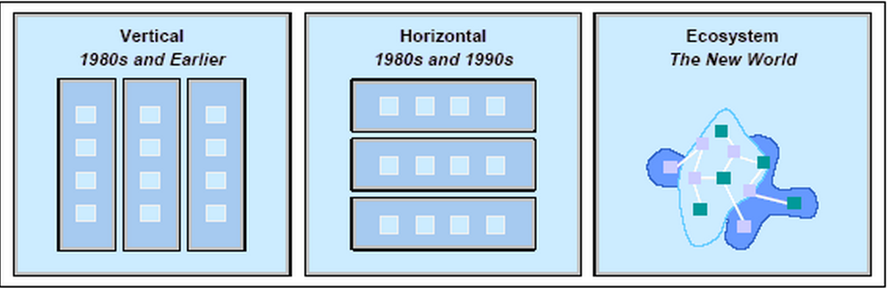
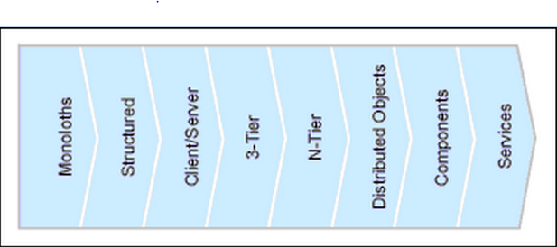
Introducción
Evolución de los procesos de negocio
Evolución de las arquitecturas de sistemas software

Slide 4
Concepto
Arquitectura:
Estructura
Componentes o bloques básicos del sistema
Conectores (mecanismos de comunicación)
Flujos para llegar a los objetivos
SOA → Service Oriented Architecture
la funcionalidad de las aplicaciones como servicios que pueden utilizar otras aplicaciones y otros servicios
utilización de servicios para dar atención a los procesos de negocio
Unir dos o mas servicios con alguna lógica para crear uno servicio más complejo

Slide 5
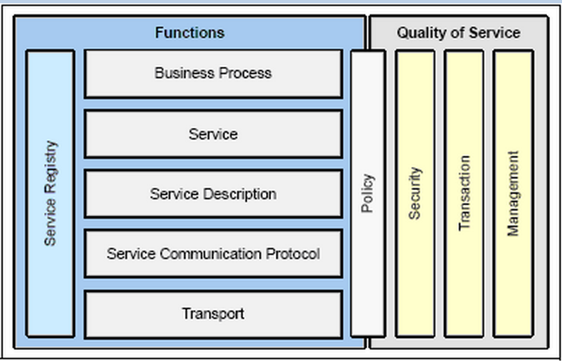
Arquitectura

Slide 6
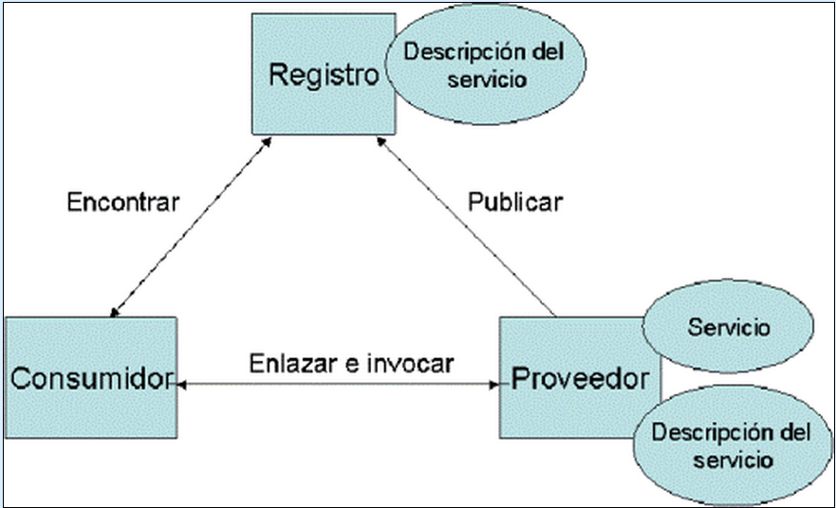
Colaboración

Slide 7
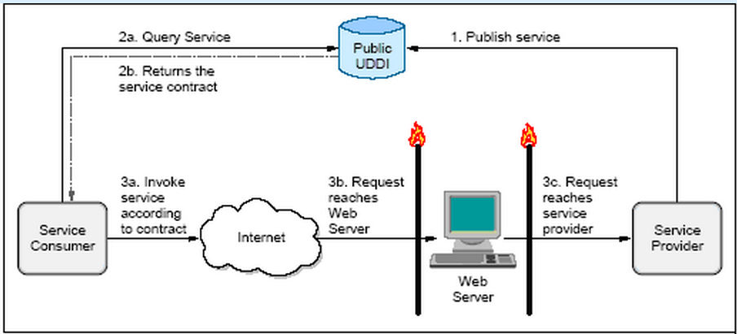
Colaboración

Slide 8
Características
Los servicios tienen que ser modulares.
Los servicios tienen que soportar la interoperabilidad.
Los servicios tienen que tener la descripción perfectamente establecida.
Los servicios tienen que ser transparentes a la localización.
Los servicios tienen que ser independientes del lenguaje de implementación.
Los servicios tienen que ser transparentes al protocolo de comunicación.
Los servicios tienen que ser independientes del Sistema Operativo y del hardware utilizado.

Slide 9
Beneficios (procesos de negocio exitosos y dinámicos)
Solventar los problemas existentes ( capa de abstracción )
Fácil de integrar y gestionar la complejidad (transparencia de la implementación)
Acelerar la puesta en producción de los sistemas (nuevos servicios haciendo uso de los ya existentes )
Reducir costes y aumentar la reutilización (base de servicios que se pueden reutilizar)
Estar preparados para el cambio (preparadas para el futuro)
Otros:
Reducción de dependencia tecnológica
Facilidad para evolucionar a modelos de negocios basados en tercerización
Poder para reemplazar elementos de la capa aplicativa SOA sin disrupción en el proceso de negocio
Aumento en la flexibilidad y reutilización de la infraestructura de negocio

Slide 10
Servicios web en SOA
funcionalidades de distintos sistemas
Un proceso de negocio
distintas localizaciones
Servicios Web
“Aplicaciones modulares que aportan una lógica del proceso de negocio como servicio que puede ser publicado, localizado e invocado en Internet”
Otras tecnologías de intercambio de mensajes y de acceso a funciones remotas haciendo uso del estándar XML, como puede ser el protocolo XML RPC

Slide 11
Patrones de diseño de SOA
Aprendizaje
Service-Oriented Architecture
Architecture Adapter
Service Directory
Adaptación
Bussines Object
Business Process (BPEL, BPML)
Bussines Object Collection
Asynchronous Business Process
Cambios
Event Monitor
Observer Services
Publish/Subscribe Services
Flexibilidad:
Service Factory
Data Transfer Object
Data Transfer Collection
Partial Population
Redefinición:
Physical Tires
Connector
Faux Implementation

Slide 12
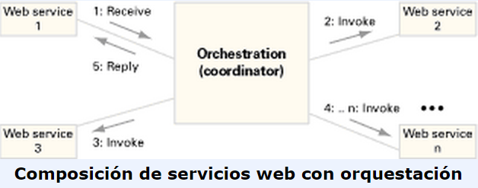
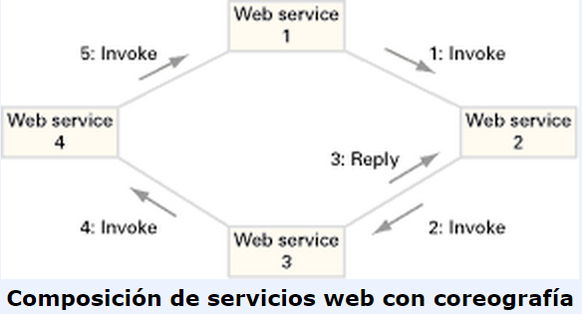
BPEL
La forma tradicional para crear de manera rápida y sencilla nuevas aplicaciones que utilicen las ya existentes son los sistemas de gestión de flujos de trabajo (workflows).

Slide 13
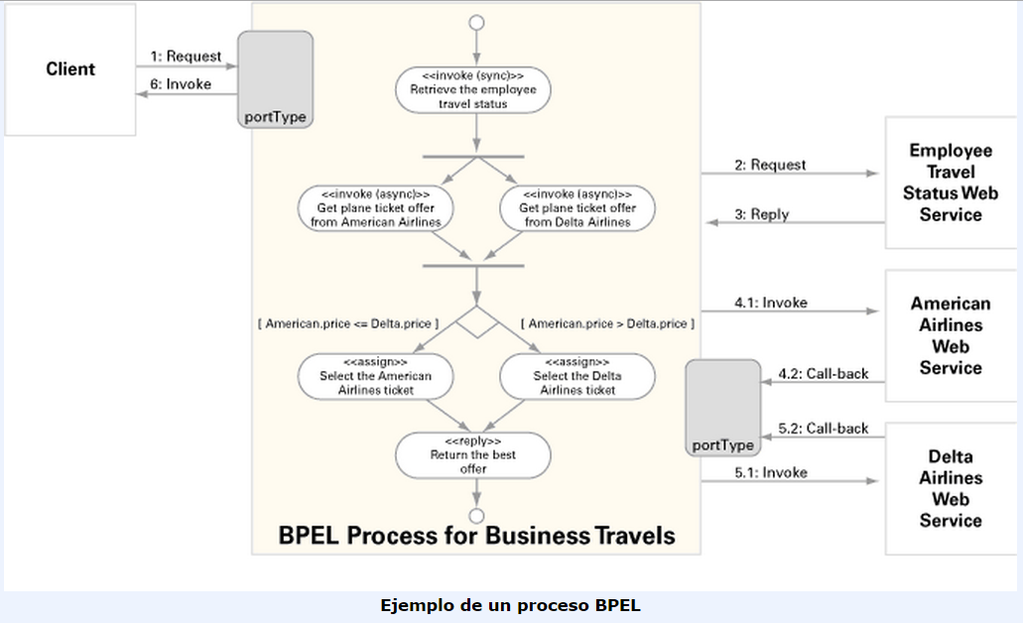
Ejemplo de BPEL

